Slide 1
과목_학년학기_단원 | suh_h_0401_05
차시명 | 08~09 단원을 마무리해요
파일명 | suh_h_0401_05_0809
검토 | 담당
수학팀 | 박종민
문서 HISTORY
번호 | 버전 | 문서 작성일 | 내용 비고 | 작성자 (내선번호) | 검토자
1 | V 1.0 | 2022.2.12 | 문서 발생 | 김범수
2 | V 1.0 | 2022.03.06 | 1차 검수 |  | 박종민
3 | V 2.0 | 2022.03.07 | 2차 검수 |  | 김예림
4
5
6
7
8
9
10
11

Slide 2
학습 단계 | 자료명 |  | 프레임 수 | 교과서 정보 | 파일명 | 자료 형태
도입 | 나만의 수학 만들기 | [나만의 수학 만들기] | 1 | 수학 124쪽, 수학 익힘 84~85쪽 | suh_h_0401_05_0809_101_1.html | Html5
도입 | 학습 목표 | 이번 시간에 배울 내용 | 1 |  | suh_h_0401_05_0809_102_1.html | Html5
전개 | 문제 | 문제 1 | 1 | 수학 125쪽, 수학 익힘 84~85쪽 | suh_h_0401_05_0809_201_1.html | Html5
전개 | 문제 | 문제 2 | 1 | 수학 125쪽, 수학 익힘 84~85쪽 | suh_h_0401_05_0809_202_1.html | Html5
전개 | 문제 | 문제 3 | 1 | 수학 125쪽, 수학 익힘 84~85쪽 | suh_h_0401_05_0809_203_1.html | Html5
전개 | 문제 | 문제 4 | 1 | 수학 125쪽, 수학 익힘 84~85쪽 | suh_h_0401_05_0809_204_1.html | Html5
전개 | 문제 | 문제 5 | 1 | 수학 126쪽, 수학 익힘 84~85쪽 | suh_h_0401_05_0809_205_1.html | Html5
전개 | 문제 | 문제 6 | 1 | 수학 126쪽, 수학 익힘 84~85쪽 | suh_h_0401_05_0809_206_1.html | Html5
전개 | 문제 | 문제 7 | 1 | 수학 127쪽, 수학 익힘 84~85쪽 | suh_h_0401_05_0809_207_1.html | Html5
정리 | 스스로 평가 | [스스로 평가해 볼까요] | 1 | 수학 127쪽, 수학 익힘 84~85쪽 | suh_h_0401_05_0809_301_1.html | Html5
정리 | 차시 예고 | 다음 시간에 배울 내용 | 1 |  | suh_h_0401_05_0809_302_1.html | Html5
총 프레임 수 |  |  | 11

Slide 3



4-1
5. 자료와 막대그래프
suh_h_0401_05_0809_101_1
08~09 단원을 마무리해요
Θ Description & Function
인터넷이나 책에서 막대그래프 하나를 골라 다음 활동을 해 봅시다.
탭 이벤트.
파란 텍스트, 막대 그래프, 표 안의 세로선은 처음에 나타나지 않음. - 예보기 클릭 시 나타남.
예 보기 버튼을 클릭하면 예시 답안 나타남. 다시하기로 토글됨.
물음 1
물음 2
물음 3
물음 4
#1
내가 고른 막대그래프를 그려 보세요.
여행 가고 싶은 장소
#2
( 명 )
 | 수목원 | 박물관 | 바다 | 산
30
#2
막대그래프를 칸을 나누어 사용해 보세요.
#2
20
#2
#2
10
0
학생 수
장소
#2
#2
#2
#3
삽화 파일명 | 20.Jpg 한대희 수학 4-1 지도서\app\resource\data\05\교수 학습 자료\도형 그림 자료

Slide 4



4-1
5. 자료와 막대그래프
suh_h_0401_05_0809_101_1
08~09 단원을 마무리해요
Θ Description & Function
인터넷이나 책에서 막대그래프 하나를 골라 다음 활동을 해 봅시다.
그래프 보기 풀 팝업창(다음 슬라이드)
답 칸 클릭하면 답 나타남. 정답 확인 버튼은 정답 가리기로 토글 됨.
물음 1
물음 2
물음 3
물음 4
#1
막대그래프의 가로와 세로는 각각 무엇을 나타내나요?
그래프 보기
가로:
세로
가로
장소
세로:
학생 수
#2

Slide 5


4-1
5. 자료와 막대그래프
suh_h_0401_05_0809_101_1
08~09 단원을 마무리해요
Θ Description & Function
<그래프 보기 클릭하면 나오는 화면>
1. 텍스트 40px로 작성하고 삽화도 텍스트 크기에 맞춰서 수정.
#1
여행 가고 싶은 장소
( 명 )
 | 수목원 | 박물관 | 바다 | 산
30
20
10
0
학생 수
장소

Slide 6
4-1
5. 자료와 막대그래프
suh_h_0401_05_0809_101_1
08~09 단원을 마무리해요
Θ Description & Function
인터넷이나 책에서 막대그래프 하나를 골라 다음 활동을 해 봅시다.
답 칸 클릭하면 답 나타남. 정답 확인 버튼은 정답 가리기로 토글 됨.
물음 1
물음 2
물음 3
물음 4
세로 눈금 한 칸은 얼마를 나타내나요?
그래프 보기
2칸
#1

Slide 7
4-1
5. 자료와 막대그래프
suh_h_0401_05_0809_101_1
08~09 단원을 마무리해요
Θ Description & Function
인터넷이나 책에서 막대그래프 하나를 골라 다음 활동을 해 봅시다.
답 칸 클릭하면 답 나타남. 정답 확인 버튼은 정답 가리기로 토글 됨.
물음 1
물음 2
물음 3
물음 4
막대그래프를 보고 알게 된 점을 써 보세요.
그래프 보기
가장 많은 학생이 여행 가고 싶은 장소는 바다입니다.
#1

Slide 8

4-1
5. 자료와 막대그래프
suh_h_0401_05_0809_102_1
08~09 단원을 마무리해요
Θ Description & Function
#1
[이번 시간에 배울 내용]
준비물 클릭 시 박스 나타남. 엑스 버튼으로 닫기.
1
이번 시간에는 무엇을 배울까요?
실생활 자료를 수집하여 간단한 그림그래프나 막대그래프로 나타낼 수 있습니다.
여러 가지 자료를 수집, 분류, 정리하여 자료의 특성에 맞는 그래프로 나타내고, 그래프를 해석할 수 있습니다.
#2
막대그래프 자료

Slide 9
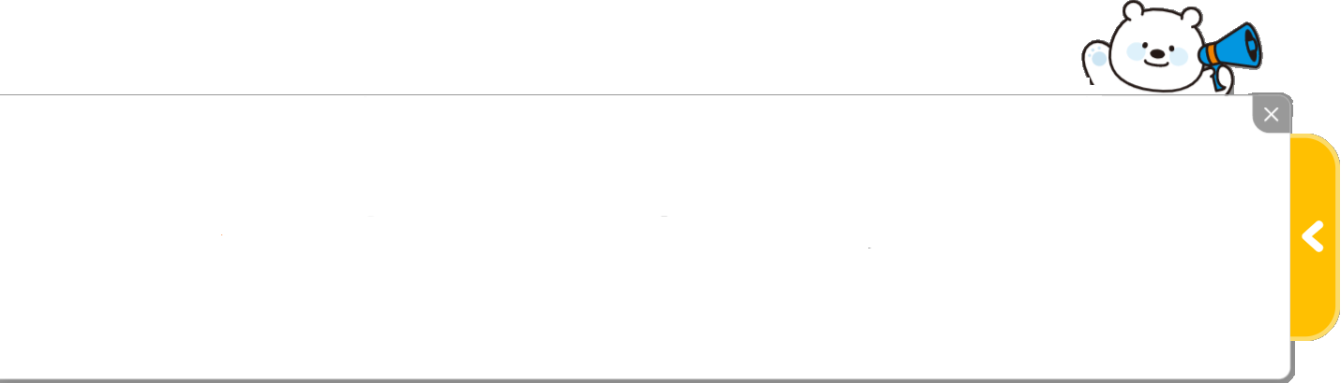

4-1
5. 자료와 막대그래프
suh_h_0401_05_0809_201_1
08~09 단원을 마무리해요
Θ Description & Function
1
막대그래프의 가로와 세로는 각각 무엇을 나타내나요?
대발문 좌측 팝업창이 처음에 바로 보이다가 약 3초 후 닫힙니다. 닫힌 이후 화살표 클릭 시 다시 펼쳐집니다. 닫혔을 때 보이는 화면입니다.
여름 방학에 가고 싶은 장소
(명)
역사책
동화책
 | 바다 | 놀이공원 | 산 | 계곡
#1
10
[ ~ ]
1
4
5
우주네 반 학생들이 여름 방학에 가고 싶은 장소를 조사하여 나타낸 막대그래프입니다. 물음에 답해 보세요.
0
학생 수
장소
가로 :
장소
세로 :
학생 수

Slide 10
4-1
5. 자료와 막대그래프
suh_h_0401_05_0809_201_1
08~09 단원을 마무리해요
Θ Description & Function
1
막대그래프의 가로와 세로는 각각 무엇을 나타내나요?
가로 대발문 팝업 창.
텍스트 직접 삽입.
답 칸 클릭하면 답 나타남. 정답 확인 버튼은 정답 가리기로 토글 됨.
여름 방학에 가고 싶은 장소
#2
(명)
역사책
동화책
 | 바다 | 놀이공원 | 산 | 계곡
10
#1
5
0
학생 수
장소
가로 :
세로 :
가로
장소
세로
학생 수
#3
삽화 파일명 | 5_finish_quiz_1_01.svg 한대희 수학 4-1 지도서\app\resource\contents\lesson05\ops\5\images\5_6

Slide 11

4-1
5. 자료와 막대그래프
suh_h_0401_05_0809_202_1
08~09 단원을 마무리해요
Θ Description & Function
2
세로 눈금 한 칸은 몇 명을 나타내나요?
가로 대발문 팝업 창.
텍스트 직접 삽입.
풀이 확인 팝업창(다음 슬라이드)
답 칸 클릭하면 답 나타남. 정답 확인 버튼은 정답 가리기로 토글 됨.
여름 방학에 가고 싶은 장소
#2
(명)
역사책
동화책
 | 바다 | 놀이공원 | 산 | 계곡
10
#1
5
0
학생 수
장소
1명
#3
#4
삽화 파일명 | 5_finish_quiz_1_01.svg 한대희 수학 4-1 지도서\app\resource\contents\lesson05\ops\5\images\5_6

Slide 12
4-1
5. 자료와 막대그래프
suh_h_0401_05_0809_202_1
08~09 단원을 마무리해요
Θ Description & Function
2
세로 눈금 한 칸은 몇 명을 나타내나요?
< 풀이 확인 클릭 시 나타나는 화면>
여름 방학에 가고 싶은 장소
(명)
역사책
동화책
 | 바다 | 놀이공원 | 산 | 계곡
10
5
풀이
0
학생 수
세로 눈금 5칸은 5명을 나타내므로 세로 눈금 한 칸은 1명을 나타냅니다.
장소
1
명

Slide 13
4-1
5. 자료와 막대그래프
suh_h_0401_05_0809_203_1
08~09 단원을 마무리해요
Θ Description & Function
3
계곡을 가고 싶어 하는 학생은 몇 명인가요?
풀이 확인 팝업창(다음 슬라이드)
답 칸 클릭하면 답 나타남. 정답 확인 버튼은 정답 가리기로 토글 됨.
여름 방학에 가고 싶은 장소
(명)
역사책
동화책
 | 바다 | 놀이공원 | 산 | 계곡
10
5
0
학생 수
장소
8명
#1
#2
삽화 파일명 | 5_finish_quiz_1_01.svg 한대희 수학 4-1 지도서\app\resource\contents\lesson05\ops\5\images\5_6

Slide 14
4-1
5. 자료와 막대그래프
suh_h_0401_05_0809_203_1
08~09 단원을 마무리해요
Θ Description & Function
3
계곡을 가고 싶어 하는 학생은 몇 명인가요?
< 풀이 확인 클릭 시 나타나는 화면>
여름 방학에 가고 싶은 장소
(명)
역사책
동화책
 | 바다 | 놀이공원 | 산 | 계곡
10
5
풀이
0
학생 수
세로 눈금 한 칸은 1개를 나타냅니다. 따라서 계곡에 가고 싶어하는 학생 수는 8명입니다.
장소
8
명

Slide 15
4-1
5. 자료와 막대그래프
suh_h_0401_05_0809_204_1
08~09 단원을 마무리해요
Θ Description & Function
4
가장 많은 학생이 가고 싶어 하는 장소는 어디인가요?
풀이 확인 팝업창(다음 슬라이드)
답 칸 클릭하면 답 나타남. 정답 확인 버튼은 정답 가리기로 토글 됨.
여름 방학에 가고 싶은 장소
(명)
역사책
동화책
 | 바다 | 놀이공원 | 산 | 계곡
10
5
0
학생 수
장소
바다
#1
#2
삽화 파일명 | 5_finish_quiz_1_01.svg 한대희 수학 4-1 지도서\app\resource\contents\lesson05\ops\5\images\5_6

Slide 16
4-1
5. 자료와 막대그래프
suh_h_0401_05_0809_204_1
08~09 단원을 마무리해요
Θ Description & Function
4
가장 많은 학생이 가고 싶어 하는 장소는 어디인가요?
< 풀이 확인 클릭 시 나타나는 화면>
여름 방학에 가고 싶은 장소
(명)
역사책
동화책
 | 바다 | 놀이공원 | 산 | 계곡
10
5
풀이
0
학생 수
막대의 길이가 가장 긴 것은 바다이므로 가장 많은 학생이 가고 싶어 하는 장소는 바다입니다.
장소
바다

Slide 17
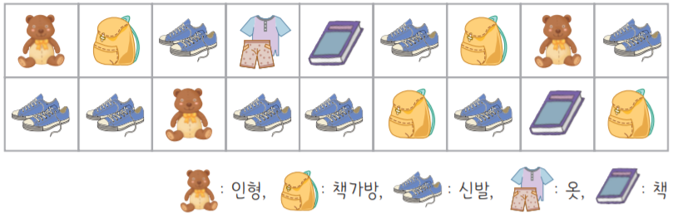
4-1
5. 자료와 막대그래프
suh_h_0401_05_0809_205_1
08~09 단원을 마무리해요
Θ Description & Function
5
6
대발문 좌측 팝업창이 처음에 바로 보이다가 약 3초 후 닫힙니다. 닫힌 이후 화살표 클릭 시 다시 펼쳐집니다. 닫혔을 때 보이는 화면입니다.
#1
[ ~ ]
5
6
은하네 반 학생들이 받고 싶은 선물을 조사했습니다. 물음에 답해 보세요.
받고 싶은 선물
: 인형,
: 책가방,
: 신발,
: 옷,
: 책
삽화 파일명 | 19.Jpg 한대희 수학 4-1 지도서\app\resource\data\05\교수 학습 자료\도형 그림 자료

Slide 18



4-1
5. 자료와 막대그래프
suh_h_0401_05_0809_205_1
08~09 단원을 마무리해요
Θ Description & Function
5
수집한 자료를 표와 막대그래프로 나타내 보세요.
가로 대발문 팝업 창.
이너 버튼 (페이지 2개)
답 칸 클릭하면 답 나타남. 정답 확인 버튼은 정답 가리기로 토글 됨.
받고 싶은 선물
#1
선물 | 인형 | 책가방 | 신발 | 옷 | 책 | 합계
학생 수 (명) | 3 | 4 | 8 | 1 | 2 | 18
#2
#3

Slide 19
4-1
5. 자료와 막대그래프
suh_h_0401_05_0809_205_1
08~09 단원을 마무리해요
Θ Description & Function
5
수집한 자료를 표와 막대그래프로 나타내 보세요.
가로 대발문 팝업 창.
파란 텍스트, 막대 그래프, 표 안의 세로선은 처음에 나타나지 않음. - 예보기 클릭 시 나타남.
예 보기 버튼을 클릭하면 예시 답안 나타남. 다시하기로 토글됨.
받고 싶은 선물
#2
명
( )
역사책
동화책
 | 인형 | 책가방 | 신발 | 옷 | 책
10
#1
5
학생 수
0
선물
#3
삽화 파일명 | 5_finish_quiz_6_05.svg 한대희 수학 4-1 지도서\app\resource\contents\lesson05\ops\5\images\5_6

Slide 20
4-1
5. 자료와 막대그래프
suh_h_0401_05_0809_206_1
08~09 단원을 마무리해요
Θ Description & Function
6
가장 많은 학생이 받고 싶어 하는 선물은 무엇인가요?
풀이 확인 팝업창(다음 슬라이드)
답 칸 클릭하면 답 나타남. 정답 확인 버튼은 정답 가리기로 토글 됨.
받고 싶은 선물
(명)
역사책
동화책
 | 인형 | 책가방 | 신발 | 옷 | 책
10
5
0
학생 수
선물
신발
#1
#2
삽화 파일명 | 5_finish_quiz_7_01.svg 한대희 수학 4-1 지도서\app\resource\contents\lesson05\ops\5\images\5_6

Slide 21
4-1
5. 자료와 막대그래프
suh_h_0401_05_0809_206_1
08~09 단원을 마무리해요
Θ Description & Function
6
가장 많은 학생이 받고 싶어 하는 선물은 무엇인가요?
< 풀이 확인 클릭 시 나타나는 화면>
받고 싶은 선물
받고 싶은 선물
(명)
역사책
동화책
 | 인형 | 책가방 | 신발 | 옷 | 책
10
5
풀이
0
학생 수
선물
막대의 길이가 가장 긴 것은 신발이므로 가장 많은 학생이 받고 싶어 하는 선물은 신발입니다.
신발

Slide 22
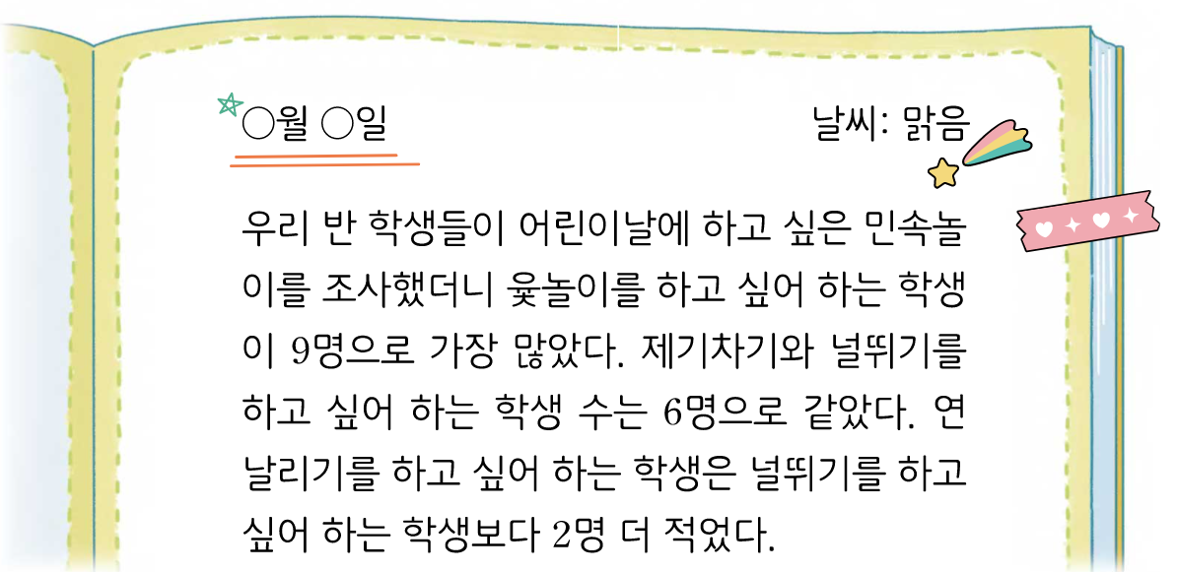
4-1
5. 자료와 막대그래프
suh_h_0401_05_0809_207_1
08~09 단원을 마무리해요
Θ Description & Function
7
일기를 읽고 막대그래프를 완성해 보세요.
이너 버튼 (페이지 2개)
정답 확인 버튼 없음.
○월 ○일
날씨: 맑음
우리 반 학생들이 어린이날에 하고 싶은 민속놀
이를 조사했더니 윷놀이를 하고 싶어 하는 학생이 9명으로 가장 많았다. 제기차기와 널뛰기를 하고 싶어 하는 학생 수는 6명으로 같았다. 연날리기를 하고 싶어 하는 학생은 널뛰기를 하고 싶어 하는 학생보다 2명 더 적었다.
#1
#2
삽화 파일명 | 5_finish_quiz_8_01_1.png / 5_finish_quiz_8_01_1.svg 한대희 수학 4-1 지도서\app\resource\contents\lesson05\ops\5\images\5_6

Slide 23
4-1
5. 자료와 막대그래프
suh_h_0401_05_0809_207_1
08~09 단원을 마무리해요
Θ Description & Function
7
일기를 읽고 막대그래프를 완성해 보세요.
텍스트 직접 삽입.
반짝거리는 노란 사각형 모양있음. 클릭 효과는 전자저작물과 동일. <전자저작물 참고> 5_6_08.html 한대희 4-1 지도서\app\resource\contents\lesson05\ops\5
답 칸 클릭하면 답 나타남. 정답 확인 버튼은 정답 가리기로 토글 됨.
여행 가고 싶은 장소
#1
윷놀이
연날리기
제기차기
널뛰기
#2
민속놀이
0
5
10
학생 수
(명)
#3
삽화 파일명 | 5_finish_quiz_8_04.svg / 5_finish_quiz_8_04_line.svg 한대희 수학 4-1 지도서\app\resource\contents\lesson05\ops\5\images\5_6

Slide 24

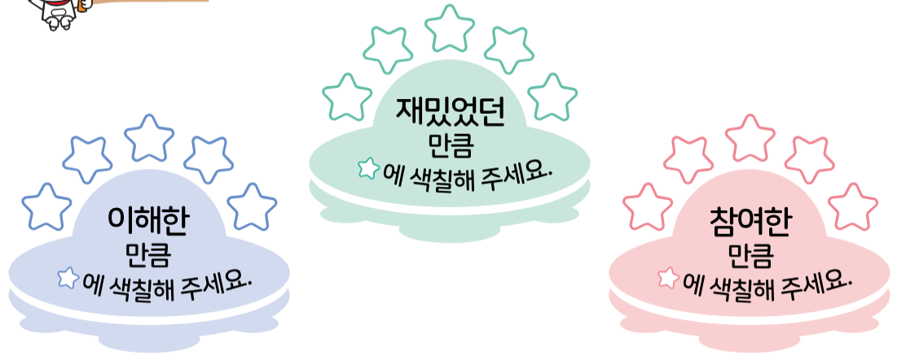
4-1
5. 자료와 막대그래프
suh_h_0401_05_0809_301_1
08~09 단원을 마무리해요
Θ Description & Function
#1
[스스로 평가해 볼까요] 텍스트 수정
[아이콘 참고 개발물]
https://cdata2.tsherpa.co.kr/tsherpa/MultiMedia/Flash/2020/curri/index.html?flashxmlnum=yrhj07&classa=A8-C1-41-MM-MM-04-02-08-0-0-0-0&classno=MM_41_04/suh_0401_01_0008/suh_0401_01_0008_302_1.html
2. 클릭 시 클릭음 있음
오늘 학습한 내용을 떠올려 보고, 스스로 평가해 봅시다.
재밌었던
만큼
에 색칠해 주세요.
이해한
만큼
에 색칠해 주세요.
참여한
만큼
에 색칠해 주세요.

Slide 25

4-1
5. 자료와 막대그래프
suh_h_0401_05_0809_302_1
08~09 단원을 마무리해요
Θ Description & Function
#1
[다음 시간에 배울 내용]
1
다음 시간에는 무엇을 배울까요?
재밌게 놀이를 해요
(동물과 연결된 글자 찾아 빈칸 채우기)
128~129쪽

